Slide 1
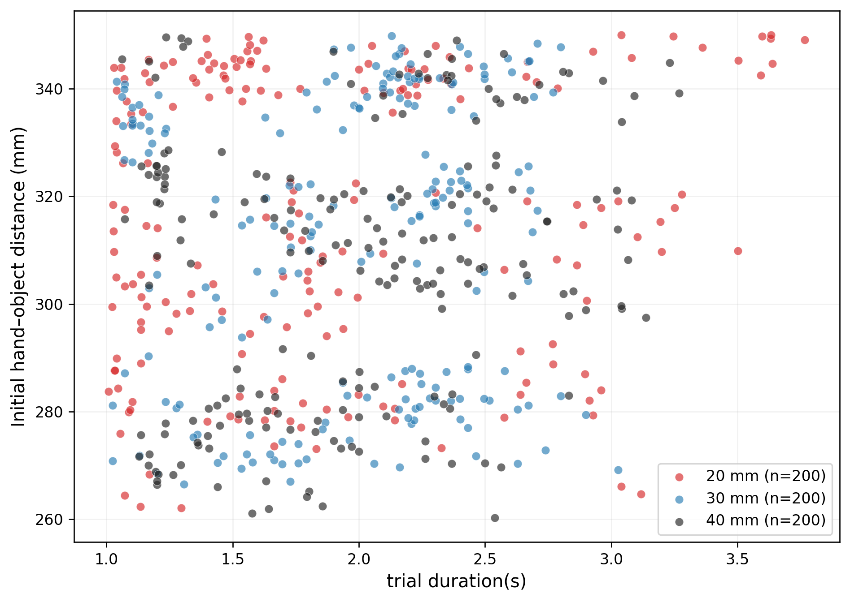
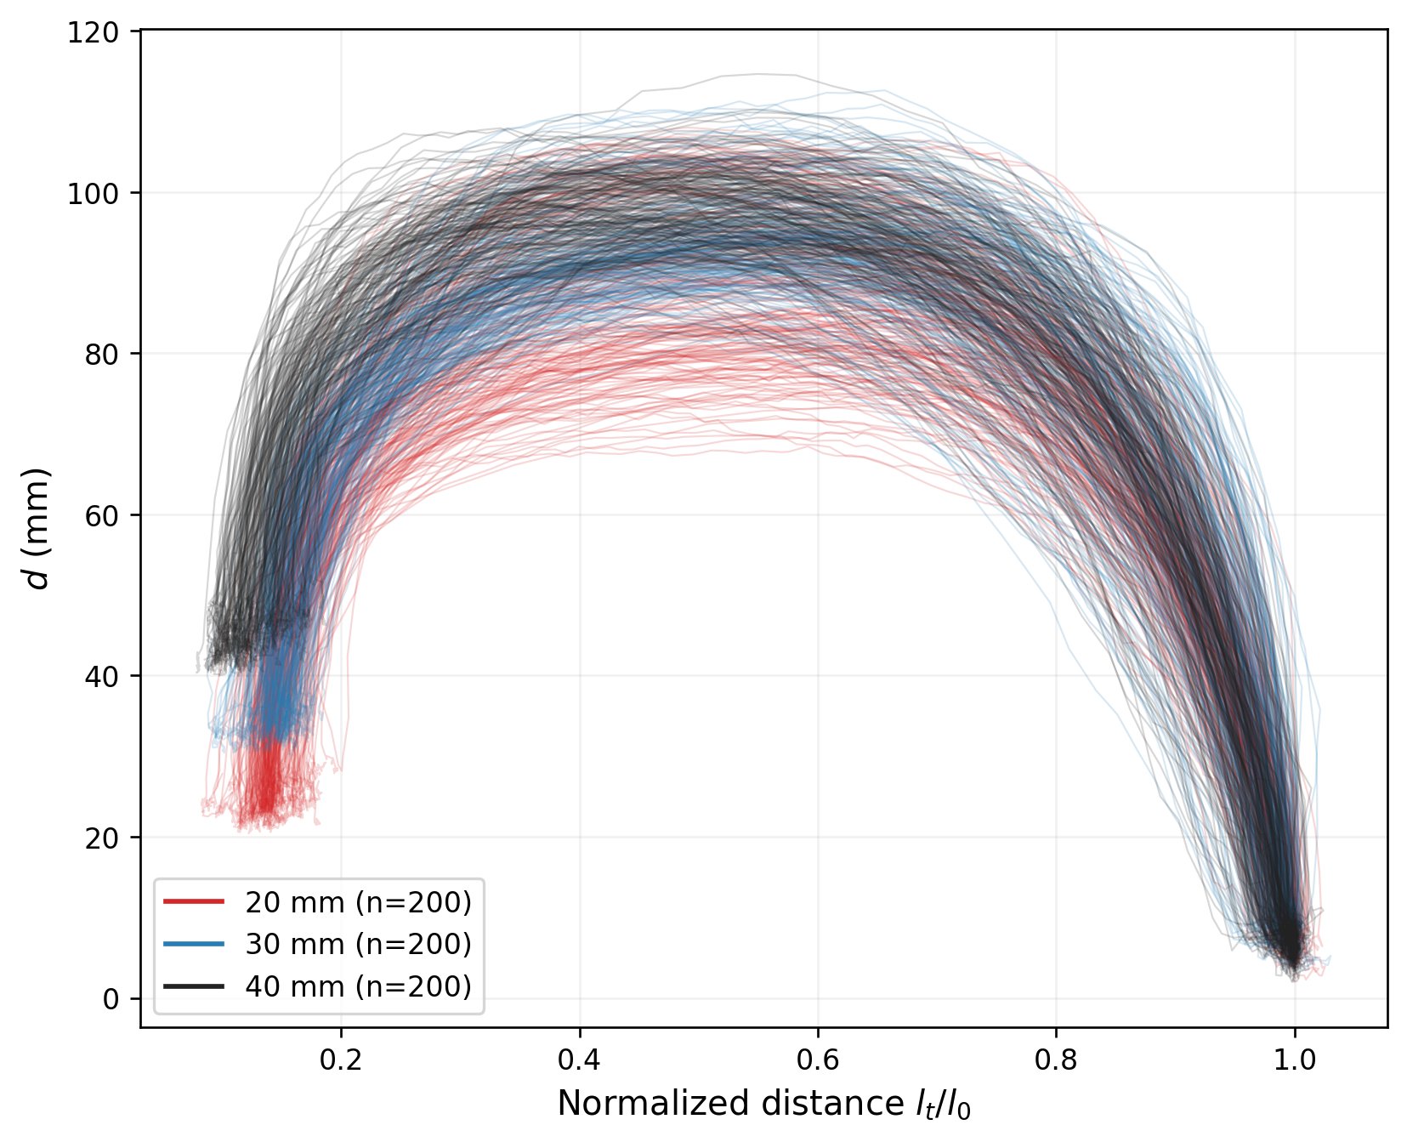
Dataset
Dataset size: 200 trials per cube (600 trials total).
Trial time: 1–4 s.
Initial hand–object distance: 250–350 mm.
(l): hand–object distance (d): finger aperture
Notes:
モデルを比べる前に、まずデータを確認します。立方体ごとに100試行の d–l 曲線を重ね描きし、試行間で一貫しているか、最大開口がどこで現れるか、サイズや速さでどう変わるかを見ます。

Slide 2
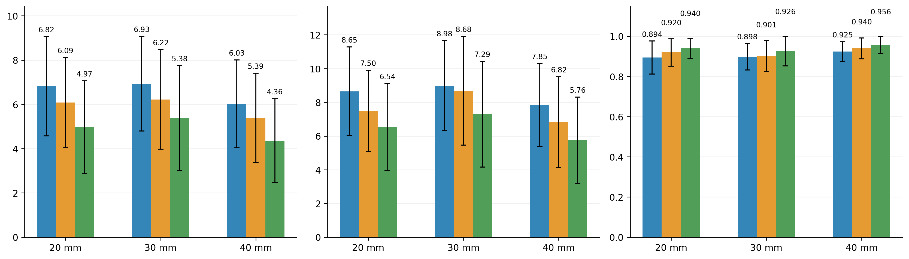
Prediction Performance
200 trials per cube | 5-fold cross-validation
 | MAE [mm] | RMSE [mm] | R²
Function Approximation | 6.59 ± 2.16 | 8.49 ± 2.63 | 0.906 ± 0.068
MLP (5 Frame) | 5.90 ± 2.13 | 7.67 ± 2.89 | 0.920 ± 0.068
LSTM (Full) | 4.90 ± 2.16 | 6.53 ± 2.83 | 0.941 ± 0.058
MAE [mm]
RMSE [mm]
  R²
Notes:
主な結果として、各モデル・各サイズの誤差を示します。RMSE と R² は補足スライドに入れます。

Slide 3
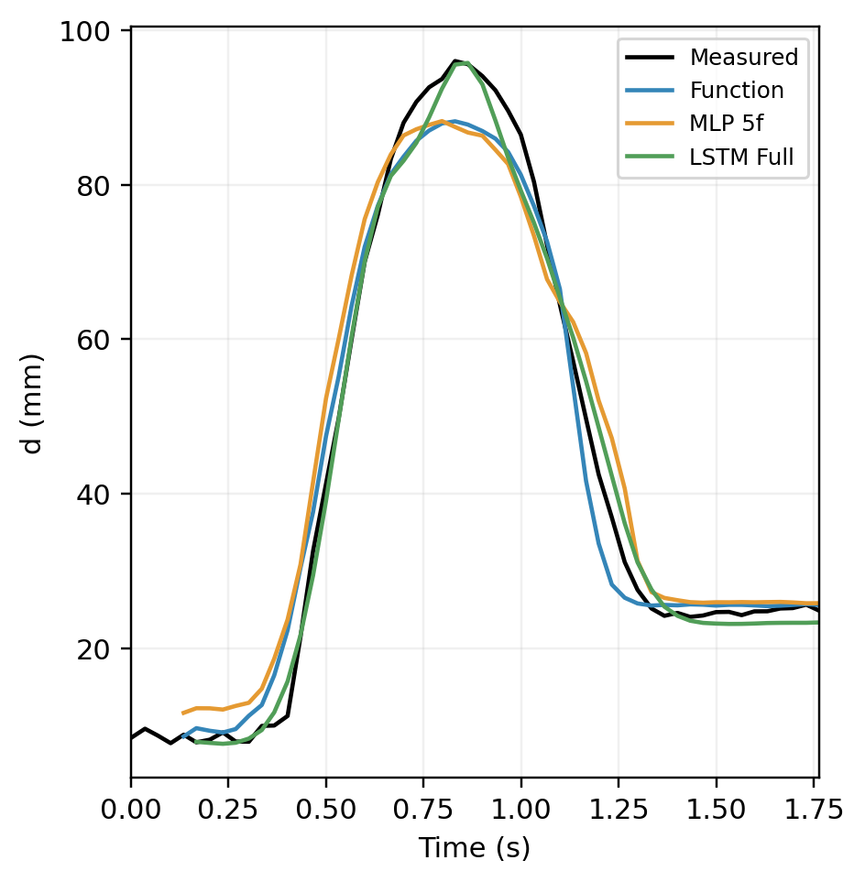
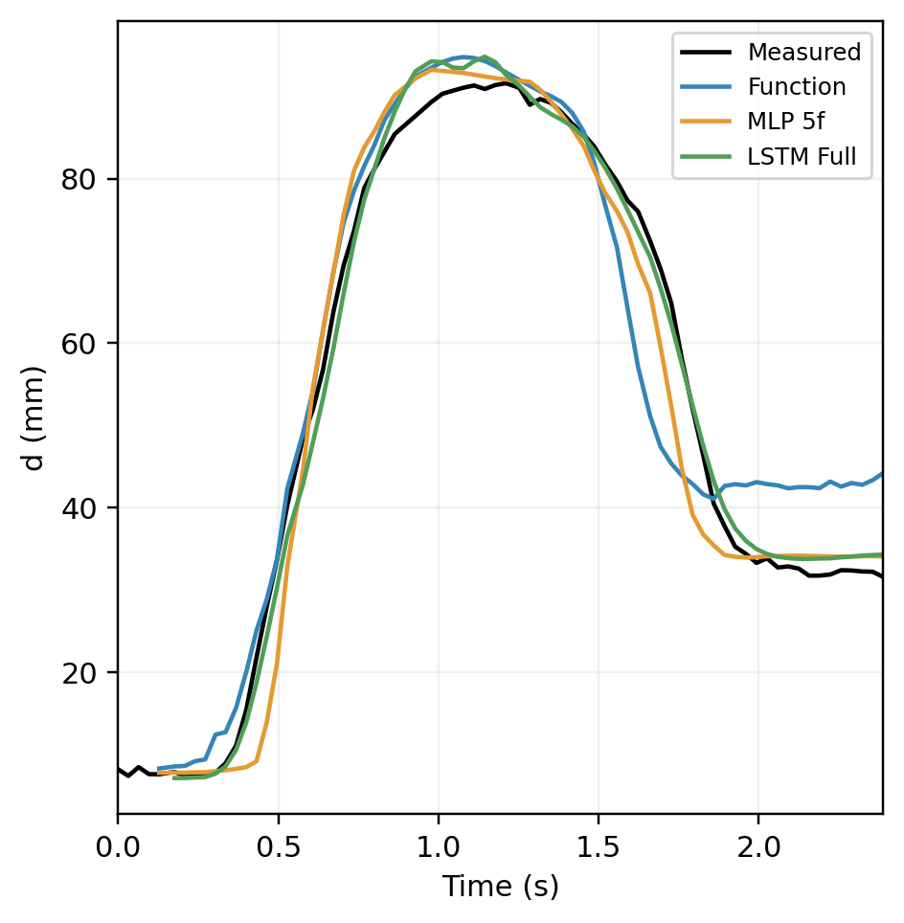
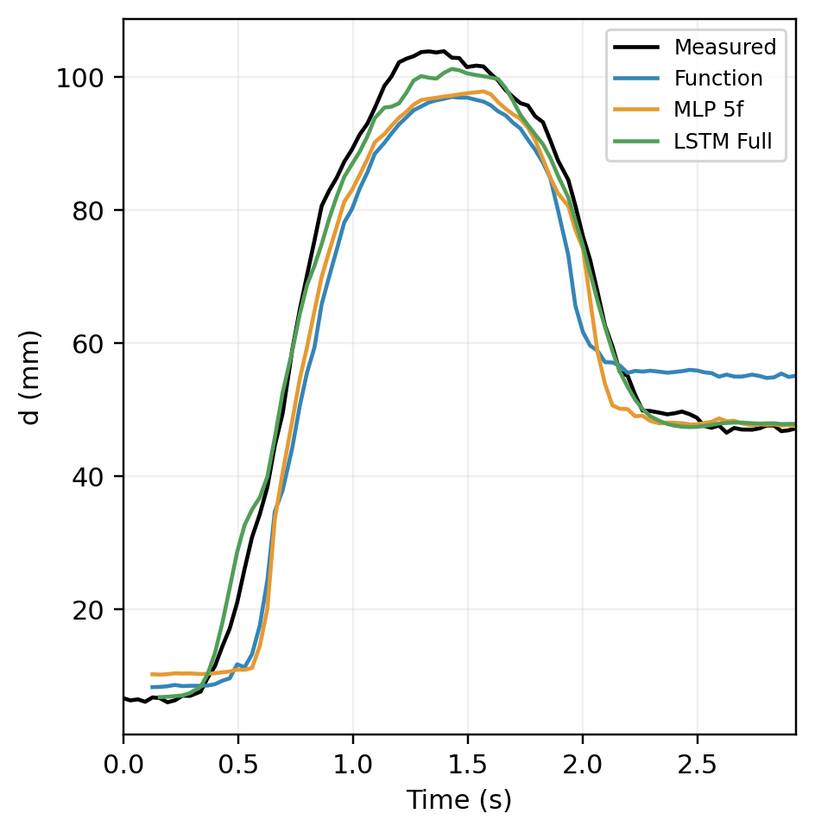
Prediction Examples
20 mm
30 mm
40 mm
Analysis：
The models capture the trend in finger aperture across different speeds and initial positions.
History information improves the fit during changes in finger aperture.
However, peak finger aperture varies across trials, and these inputs alone may not fully explain this variation.
Notes:
モデルを比べる前に、まずデータを確認します。立方体ごとに100試行の d–l 曲線を重ね描きし、試行間で一貫しているか、最大開口がどこで現れるか、サイズや速さでどう変わるかを見ます。

